Slide 1



Buscando a interoperabilidade
entre Java, JVM e Kotlin
Notes:
@Gabriel Pereira- Abertura
<número>

Slide 2


Whoami
apiVersion: v1 kind: DevSecOps Enginner metadata: name: Gabriel Pereira job: company: Itaú Unibanco role: Tech Lead Software Enginner spec: knoledge: - DevSecOps - Java, Kotlin - Cloud RedHat, AWS - Kubernetes social: - linkedin: https://www.linkedin.com/in/gabrielgps25 - github: https://github.com/gabrielgps25 - email: gabrielgps2510@gmail.com
apiVersion: v1 kind: Software Enginner metadata: name: Gabriel Amaral job: company: Itaú Unibanco role: Software Enginner Specialist spec: knowledge: - Software Enginner - Software Architecture - Java, Kotlin - Cloud social: - network: http://www.gabrielamaral.dev.br/ - email: gabriel.amaral713@gmail.com

Slide 3
Agenda
Introdução
Protagonistas
Vantagens do Kotlin
Concisão das Linguagens
Features do Kotlin ausentes no Java
Comparação entre Aplicações
Conclusão
Dúvidas

Slide 4

Introdução
O Java é uma linguagem robusta e escalável, porém, no Itaú Unibanco, enfrentamos problemas na concepção e manutenção das aplicações devido a densidade e verbosidade da linguagem
Notes:
@Gabriel Pereira
Conceito do Java e Koltin
<número>

Slide 5
Protagonistas
Notes:
Colocar a imagem com tranparencia
<número>

Slide 6


Protagonistas
Linguagem de programação de propósito geral orientada a objetos e multi-plataforma: “write once, run anywhere”.
Os aplicativos Java são compilados em um código intermediário chamado bytecode, este pode ser executado em qualquer máquina virtual Java (JVM), independentemente da arquitetura do computador subjacente.
Linguagem de programação de propósito geral, multi-plataforma, estaticamente tipada e com inferência de tipo;
Projetado para interoperar com Java, visa principalmente a JVM, mas também compila para JavaScript (ex.: React) ou código nativo Android e/ou iOS (via LLVM);
Notes:
@Gabriel Pereira
Conceito do Java e Koltin
<número>

Slide 7
Protagonistas
Linguagem de programação de propósito geral orientada a objetos e multi-plataforma: “write once, run anywhere”.
Os aplicativos Java são compilados em um código intermediário chamado bytecode, este pode ser executado em qualquer máquina virtual Java (JVM), independentemente da arquitetura do computador subjacente.
Linguagem de programação de propósito geral, multi-plataforma, estaticamente tipada e com inferência de tipo;
Projetado para interoperar com Java, visa principalmente a JVM, mas também compila para JavaScript (ex.: React) ou código nativo Android e/ou iOS (via LLVM);
Notes:
@Gabriel Pereira
Conceito do Java e Koltin
@Gabriel Amaral
Focamos no Java 11 por ser a ultima LTS e é a versão que utilizamos em produção para os serviços construidos recentemente.
<número>

Slide 8
Vantagens
do Kotlin
Notes:
Colocar a imagem com tranparencia
<número>

Slide 9
Interoperabilidade
// com.soujava.interop.KotlinUtil class package com.soujava.interop import java.time.Instant class KotlinUtil { fun getTime(): Instant = Instant.now() }
// com.soujava.interop.JavaClass package com.soujava.interop; import java.time.Instant; public class JavaClass { KotlinUtil u = new KotlinUtil(); // Java calling Kotlin Code Instant i = u.getTime(); }
import java.util.HashSet // Kotlin calling Java Code fun main() { val colors = HashSet<String>() // Kotlin calling Java Code colors.add("red") colors.add("green") for (color in colors) { println(color) System.out.println(color) // Kotlin calling Java Code }
}
Notes:
@Gabriel Amaral
-Iteroperabilidade
<número>

Slide 10
Null Safe
Nullable Type
Safe calls﻿
val name: String = null // Isso não Compila
val name: String? = null println(name.equals("Gabriel")) // Output // false
val a = "Kotlin" val b: String? = null println(b?.length) println(a?.length) // Unnecessary safe call
bob?.department?.head?.name
The !! operator﻿
Elvis operator﻿
val l = b!!.length // If b is null throws NPE
val l = b?.length ?: -1
Collection Filters
Safe casts﻿
// If you have a collection of elements of a nullable type
// and want to filter non-null elements, you can do so
// by using filterNotNull
val nullableList: List<Int?> = listOf(1, 2, null, 4) val intList: List<Int> = nullableList.filterNotNull()
// Regular casts results into a ClassCastException if
// the object is not of the target type
// returns null if the attempt was not successful val aInt: Int? = a as? Int
Notes:
@Gabriel Amaral
<número>

Slide 11
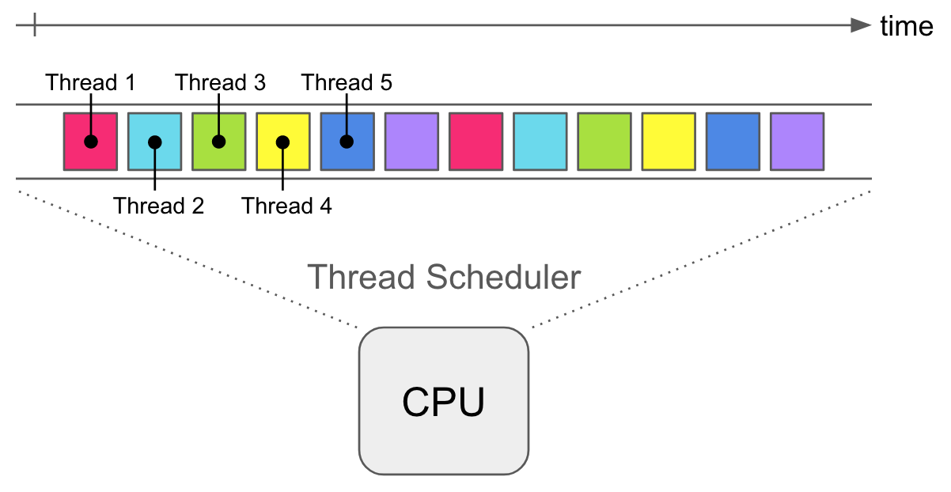
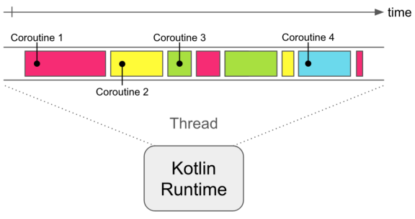
+ Performance com Coroutines
Threads
Coroutines
Java é multi-thread;
Java cria várias threads no SO;
SO faz Thread Scheduling;
Coroutines são Rotinas Cooperativas, que executam tarefas cooperativamente em uma mesma thread;
Sem perda de tempo com Thread Scheduling;
Notes:
@Gabriel Pereira
<número>

Slide 12
Concisão
das Linguagens
Notes:
Colocar a imagem com tranparencia
<número>

Slide 13

Data Class
public class Person { private String name; private int age = 0; public Person(String name, int age) { this.name = name; this.age = age; } public String getName() { return name; } public void setName(String name) { this.name = name; } public int getAge() { return age; } public void setAge(int age) { this.age = age; } @Override public boolean equals(Object o) { if (this == o) return true; if (o == null || getClass() != o.getClass()) return false; Person person = (Person) o; if (name != null ? !name.equals(person.name) : person.name != null) return false; if (age != 0 ? age != person.age : person.age != 0) return false; return true; } @Override public int hashCode() { int result = name != null ? name.hashCode() : 0; result = 31 * result + age; return result; } @Override public String toString() { return "Person{" + "name='" + name + '\'' + ", age='" + age + '\'' + '}'; } }
Notes:
@Gabriel Amaral
<número>

Slide 14



Data Class
package com.itau; import lombok.*; @ToString @EqualsAndHashCode @AllArgsConstructor @Getter @Setter public class Person { private String name; private int age = 0; }
package com.itau; import lombok.Data; @Data public class Person { private String name; private int age = 0; }
data class Person(var name: String, var age: Int)
ou
Notes:
@Gabriel Amaral
- Estamos falando do Java 11, Java 16(Confirmar versão) tem uma feature semelhante chamada de record
<número>

Slide 15
Auto Cast e Single-Expression
Casting VS Auto casting
static void printValue(Object obj) { if (obj instanceof String) { String str = (String) obj; System.out.println(str); } }
fun printValue(obj: Any) { if (obj is String) println(obj) }
Single-expression functions
int double(int x) { return x * 2; }
fun double(x: Int): Int = x * 2 // Declarar o tipo de retorno é opcional, // pode ser inferido pelo compilador fun double(x: Int) = x * 2
Notes:
@Gabriel Pereira
<número>

Slide 16
Text Blocks e String Interpolation
Text Blocks
var html = "<html>\n" + " <body>\n" + " <p>Hello, world</p>\n" + " </body>\n" + "</html>\n";
var html = """ <html> <body> <p>Hello, world</p> </body> </html> """
String Interpolation
String name = "Gabriel"; Integer age = 30; System.out.println("Name: " + name + ", Age: " +age); System.out.println(String.format("Name: %s, Age: %d", name.toUpperCase(), age.doubleValue())); //Output //Name: Gabriel, Age: 30 //Name: GABRIEL, Age: 30.0
var name = "Gabriel" var age = 30 println("Name: $name, Age: $age") println("Name: ${name.toUpperCase()}, Age: ${age.toDouble()}") //Output //Name: Gabriel, Age: 30 // Name: GABRIEL, Age: 30.0
Notes:
@Gabriel Amaral
<número>

Slide 17
Features do Kotlin ausentes no Java

Slide 18
Inline Function
inline fun <T> measureTime (block: () -> T): Duration { val markNow = Instant.now() block() return Duration.between(markNow, Instant.now()) }
fun main() { measureTime { println("Start sleep") Thread.sleep(200) println("End steep") }.also { duration -> println("Duração: ${duration.toNanos()}") } }
// Output // start sleep // End sleep // Duração: 200878000
Notes:
@Gabriel Pereira
<número>

Slide 19
Extension Function
fun Any?.toString(): String { if (this == null) return "vazio" return toString() }
fun main(args: Array<String>){ var name: String? = "Gabriel" println(name.toString()) name = null println(name.toString())
}
//Output
Gabriel
vazio
fun String.masked(): String { val regex = ".[0-9]{3}.[0-9]{3}-[0-9]{2}".toRegex() return this.replace(regex, ".***.***-**") }
fun main(args: Array<String>){ val cpf:String = "234.543.457-92" println(cpf.masked()) }
//Output
234.***.***-**
Notes:
@Gabriel Pereira
<número>

Slide 20
Named Arguments
fun format(name: String, age: Int): String = "Name: ${name.toUpperCase()}, Age: $age"
fun main() { println(format("Gabriel", 30)) println(format(name = "Gabriel", age = 30)) println(format(age = 30, name = "Gabriel")) } //Output // Name: GABRIEL, Age: 30.0 // Name: GABRIEL, Age: 30.0 // Name: GABRIEL, Age: 30.0
Notes:
@Gabriel Amaral
<número>

Slide 21
Comparação entre aplicações

Slide 22
Aplicação Simples com Input
package com.itau; import java.util.Scanner; public class Main { public static void main(String[] args) { Scanner in = new Scanner(System.in); System.out.println("Hello: " + in.nextLine()); in.close(); } }
package com.itau
fun main(){ print("Hello: " + readLine()) }
Notes:
@Gabriel Pereira
<número>

Slide 23

Conclusão
Java e Kotlin são ferramentas modernas e altamente aplicáveis na stack tecnológica. O Kotlin oferece uma jornada mais simples e ágil, tornando o ciclo de engenharia mais eficiente
Notes:
@Gabriel Amaral
<número>

Slide 24
#Obrigado
_Contatos
Gabriel Pereira
gabrielgps2510@gmail.com
Linkedin:gabrielgps25
Github: https://github.com/Gabrielgps25
Gabriel G. Amaral
gabriel.amaral713@gmail.com
Linkedin:gabrielamaral.dev.br
Github: https://github.com/ggamaral90
Exemplos: https://github.com/Gabrielgps25/meetup-kotlin-java-differences-features
Próximos passos: https://play.kotlinlang.org/hands-on/overview

